Slide 1



Slide 2
协议的主要特点
两个或者两个以上的参与者采取的一系列步骤以完成某项特定的任务。
  协议至少需要两个参与者；
协议具有以下特点：
  协议至少需要两个参与者；
  协议自始至终是有序的过程，每一个步骤必须执行，在前一步没有执行完之前，后面的步骤不可能执行；
  通过协议必须能够完成某项任务。

Slide 3
协议的其他特点
协议还有其他特点：
  （1）协议中的每人都必须了解协议，并且预先知道所要完成的所有步骤。
  （2）协议中的每人都必须同意遵循它。
  （3）协议必须是不模糊的，每一步必须明确定义，并且不会引起误解。
  （4）协议必须是完整的，对每种可能的情况必须规定具体的动作。

Slide 4
算法
算法是解决特定问题或执行特定任务的一组逻辑步骤或规则。
算法描述了如何进行计算、处理数据、执行操作以及解决问题。它们是一种用于解决问题的数学描述，可以用来执行各种计算任务。
排序算法、搜索算法、加密算法。

Slide 5
协议与算法
相同点
  完成某项任务
  要求高效
区别
  算法应用于协议中消息处理的环节，对不同的消息处理方式要求不同的算法
  协议是应用算法提供实现方案
Notes:
例子:旅行商问题

Slide 6
1.3 安全协议的安全性质
机密性：确保信息不暴露给未授权的实体。
  加密可保证机密性
完整性 ：确保消息不被非法改变、删除和替代。
  封装和签名
  用签名或Hash产生一个消息的摘要附在传送的消息上
认证性：对抗假冒攻击、确保身份，以便核查责任。
非否认性：收、发双方均不可否认已经发生的事实。
公平性：
保证参与协议的各方在协议执行的任何阶段都处于同等地位。当协议执行后，各方得到各自所需的，要么什么都得不到。

Slide 7
1.4 对安全协议的攻击
攻击者具有如下能力：
  (1) 可以窃听所有经过网络的消息；
  (2) 可以阻止和截获所有经过网络的消息；
  (3) 可以存储所获得或自身创造的消息；
  (4) 可以根据存储的消息伪造消息，并发送该消息；
  (5) 可以作为合法的主体参与协议的运行。

Slide 8
窃听
攻击者获取协议运行中所传输的消息
被动攻击，破环机密性
明文传输认证信息
  POP3/SMTP
  FTP
  Telnet
使用加密可以解决

Slide 9
篡改
攻击者更改协议运行中所传输消息的内容
  删除
  修改
  伪造
  乱序
  重放
  插入
主动攻击，破坏完整性，有时加密并不能提供数据完整性

Slide 10
重放
攻击者记录已经获取的消息并在随后的协议运行中发送给相同的或者不同的接收者
  网络认证重放攻击：攻击者截获了合法用户的网络认证信息，例如用户名和密码，然后在认证过程中重放这些信息以获取未经授权的访问权限。
  会话令牌重放攻击：攻击者截获了合法用户的会话令牌，然后重放该令牌以获取对用户帐户的访问权限，或者绕过身份验证步骤执行敏感操作。

Slide 11
预重放
攻击者在合法用户运行协议之前参与一次协议的运行，是重放的一种特例
  C窃听A与B的会话，但计算不出A与B的会话密钥，不过可以获得一些有用的信息。之后，C利用先前获得的信息：C与A会话，C与B会话诱导A、B透漏密钥或其他敏感信息，C计算出之前A与B的会话密钥。

Slide 12
反射
攻击者将消息发回给消息的发送者，是重放特例
1. A → B：{NA }K
2. B → A：{NB }K，NA
3. A → B：NB

Slide 13
第2章 安全协议的密码学基础

Slide 14
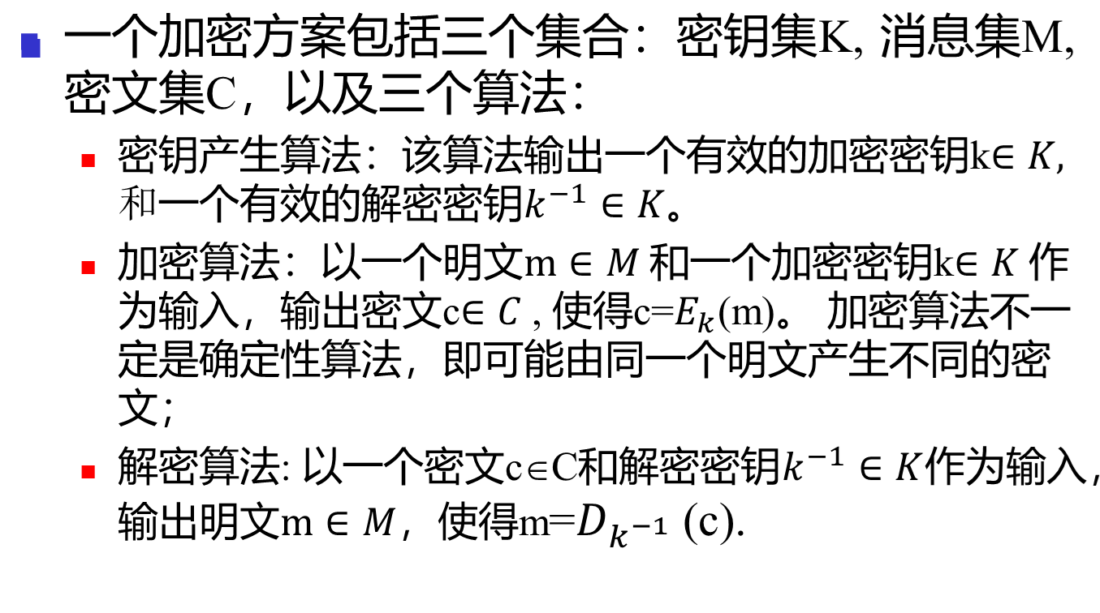
2.1 密码学的基本概念

Slide 15
密码算法分类
对称密码体制:(秘密密钥密码体制）
加密密钥和解密密钥相同,或实质上等同,即从一个容易推出另一个.
  序列密钥(流密码)：明文消息逐位地加密
  分组密码：将明文消息分组，逐组地进行加密
非对称密码体制: （公开密钥密码体制）
加密密钥和解密密钥不相同,从一个很难推出另一个.加密密钥可以公开,称为公钥,解密密钥必须保密,称为私钥.

Slide 16
公钥密码经典算法
RSA算法
Diffie-Hellman 密钥交换算法
ElGamal加密算法
Rabin加密算法

Slide 17
2.5.2 RSA体制
（1）取两个随机大素数p和q（保密）
（2）计算公开的模数n=pq(公开)
（3）计算秘密的欧拉函数ϕ(n) =（p-1）(q-1)（保密）
（4）随机选取整数e，满足gcd(e, ϕ(n))=1(公开e，加密密钥)
（5）计算d，满足de≡1(mod ϕ(n))(保密d，解密密钥，陷门信息)
（6）加密:C=E(M)=Me (mod n)
（7）解密:D(C)=C^{d} (mod n)

Slide 18
Rabin加密体制
1979年Rabin利用合数模下求解平方根的困难性构造了一种安全公钥体制。存在两个特点：1. 从密文恢复明文时结果时不确定的，有4种不同选择的可能性。2. Rabin体制的保密性是确定的，可以证明破译Rabin体制的计算复杂性和分解隐私的问题相同。
密钥选择：令p和q是两个素数(私钥)，在模4下与3同余，以n=pq为公钥。
加密：设M为待加密消息，计算密文C=M² mod n， 0≤M<n
解密：计算 M₁=C^{(p+1)/4} mod n
M₂=p－C^{(p +1)/4} mod n
M₃=C^{(q+1)/4} mod n
M₄=q－C^{(q +1)/4} mod n
其中必有一个与M相同，若M是文字消息则易于识别；若M是随机数字流，则无法确定哪一个M_{i}是正确的消息。

Slide 19
2.6 哈希函数
哈希(Hash)函数H也称为散列函数，是典型的多到一的函数，其输入为一可变长的x，输出一固定长的串h，该串h被称为输入x的Hash值，记为h=H(x)。
输入x可以为任意长度，输出数据串长度固定
正向计算容易，即给定任何x, 计算H(x)是容易的；反向计算是困难的，即给出一个Hash值h，很难找出一特定输入x，使得h=H(x)。
抗碰撞性: 给定一个消息x， 找出一消息y使得H(x)=H(y)是计算上不可行的(弱抗冲突)； 找出任意两条消息x,y，使得H(x)=H(y)也是计算上不可行的(强抗冲突)。

Slide 20
2.7 消息认证
消息认证就是认证消息的完整性，当接收方收到发送方的消息时，接收方能够验证收到的消息是真实的和未被篡改的
它包含两层含义：一是验证信息的发送者是真正的而不是冒充的，即数据起源认证；二是验证信息在传送过程中未被篡改、重放或延迟等

Slide 21
消息认证码 (MAC)
消息认证码（Message Authentication Code，MAC）采用共享密钥，是一种广泛使用的消息认证技术。
起点 (K)
目的地 (K)
消息 m
y = h_{k}(m)
m, tag y
检查
y = h_{k}(m)

Slide 22
2.8 数字签名
数字签名主要是对消息进行签名，以防消息的伪造或篡改：
  任何人都可以利用签名者的公钥验证签名的有效性
  签名是无法被伪造的。除了合法的签名者之外，任何人伪造签名都是困难的
签名方案是一个满足下列条件的五元组（P,A,K,S,V）：
  P是所有可能的消息组成的有限集。
  A是所有可能的签名组成的有限集。
  K是所有可能的密钥组成的有限集。
  对每一个k∈K，有一个签名算法S_{k}∈S和一个相应的验证算法V_{k}∈V。对每一个消息x∈P和每一个签名y∈A，每一个签名算法S_{k}：P→A和验证算法V_{k}：P×A→{0,1}满足：当y= S_{k} (x)时，V_{k}(x,y)=1，否则V_{k}(x,y)=0。

Slide 23
RSA数字签名
  签名者取两个随机大素数p和q（保密），计算公开的模数n=pq(公开)，计算秘密的欧拉函数ϕ(n) =（p-1）(q-1)（保密）。
  随机选取整数e，满足gcd(e, ϕ(n))=1(公开e，验证密钥)
  计算d，满足de≡1(mod ϕ(n))(签名密钥)
  签名:y=H(x)^{d} (mod n), 把x||y发送给验证者
  验证:检查下式是否成立y^{d}=H(x) (mod n).

Slide 24
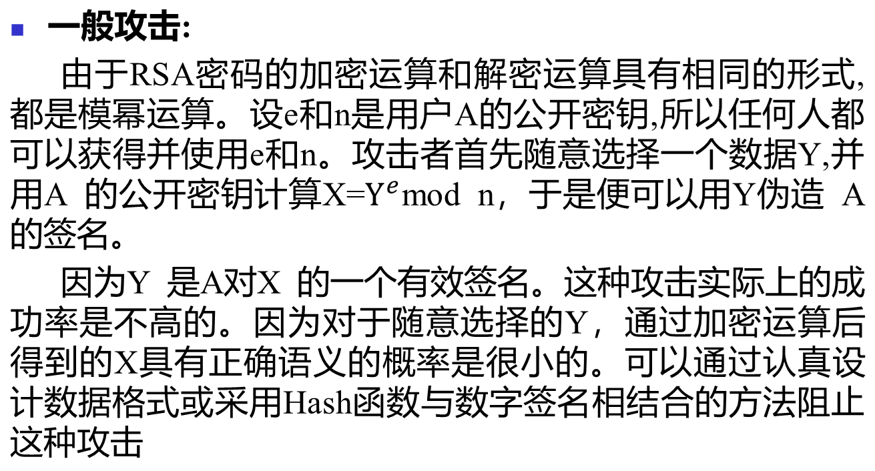
RSA签名的攻击

Slide 25
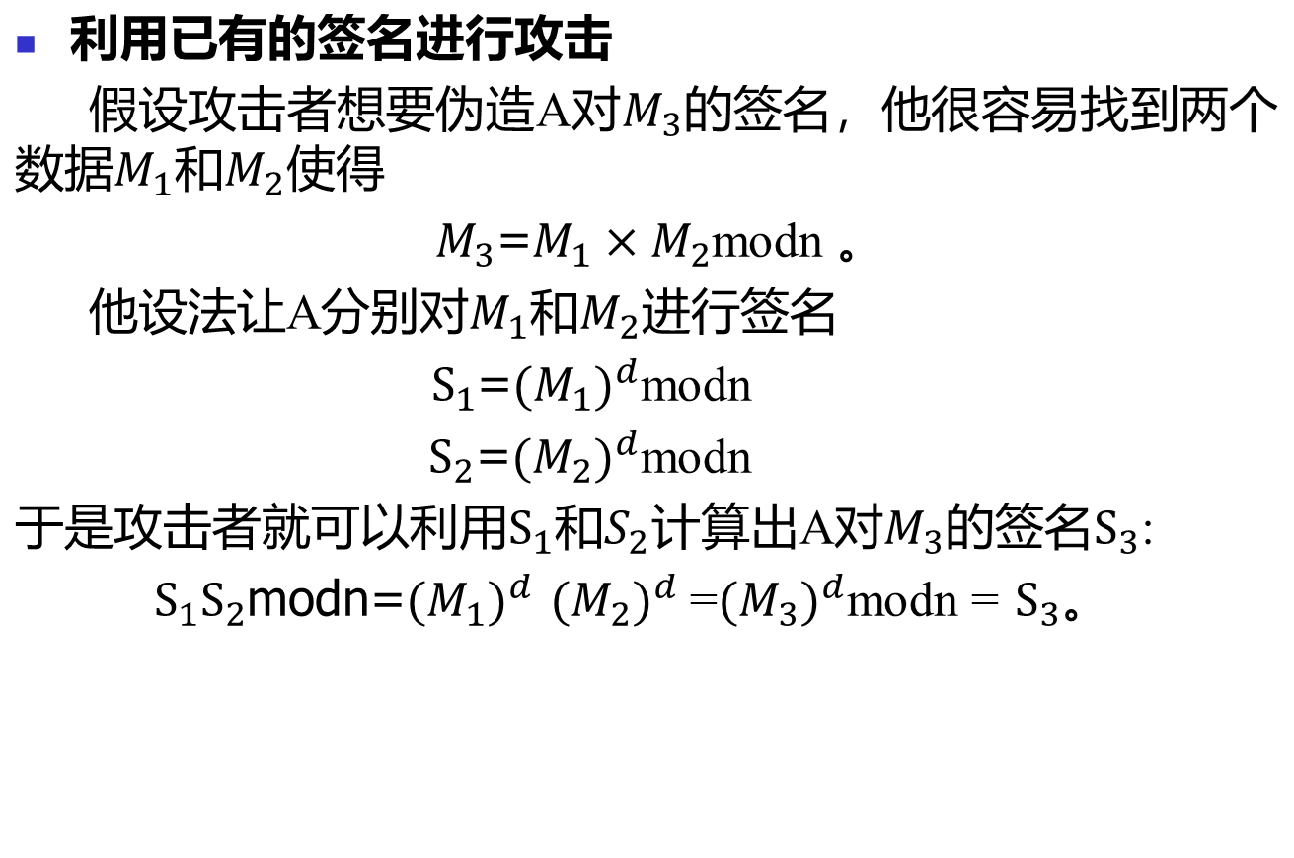
RSA签名的攻击

Slide 26
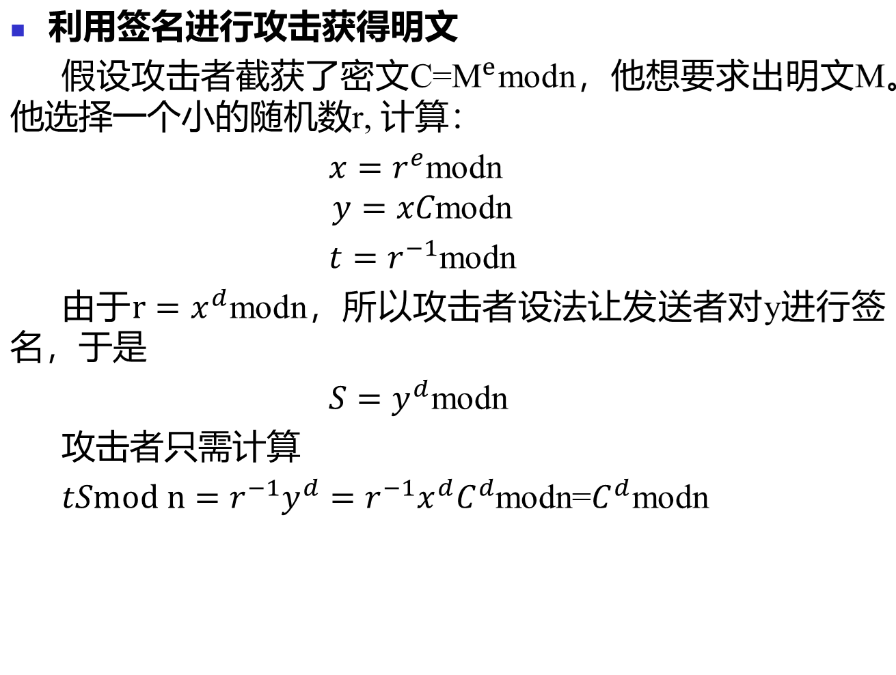
RSA签名的攻击

Slide 27
RSA签名的攻击
对先加密后签名方案的攻击
假设用户A采用先加密后签名的方案把M发送给用户B,则他先用B的公开密钥eB对M进行加密，然后用自己的私钥dA签名。设A的模为nA, B的模为nB。 A发送
(M^{eB}mod nB)^{dA}mod nA
如果B是不诚实的，则他可以用M1抵赖M，而A无法争辩。这是因为B知道nB的因子分解，所以他能计算模nB的离散对数，能够找到一个x满足
(M1)^x=M mod nB
假然后公布他的新公钥xeB, 这时他就可以声称收到的是M1
( (M1)^{xeB} mod nB )^{dA}mod nA = (M^{eB}mod nB)^{dA}mod nA

Slide 28
2.8.4 EIGamal签名方案
公钥：p:素数， g<p（p,g可由一组用户共享） y=g^{x} (mod p)
私钥：x<p
签名：k:随机选取，与p-1互素，
  a（签名）=g ^{k} mod p，
  b（签名）满足 M = (xa+kb) mod ( p-1)
  (即有：b = ( M- xa)k⁻¹ mod (p-1) )
验证：如果 yª a^{b} (mod p ) = g^{M} (mod p)，则签名有效。

Slide 29
2.8.5 Schnorr签名体制
参数：p,q :大素数，q|p-1, |q|>=160, |p|>=512
g: Zp中的元素，且g^{q} =1 mod p
私钥：x<q
公钥: y=g ^{x} mod p
签名：k: 秘密随机数,签名: Sig(M)=(e,s)
  r=g ^{k} mod p
  s=k-xe modp, e=H(r||M)
验证：如果H(g^{s} y^{e} (mod p )||M ) = e，则签名有效。

Slide 30
第3章 基本的安全协议

Slide 31
门限秘密共享
(t, n) 秘密共享(t<n)
  秘密K 被拆分为n 个份额的共享秘密
  利用任意 t（2≤t≤n）个或更多个共享份额就可以恢复秘密 K
  任何t – 1或更少的共享份额是不能得到关于秘密K的任何有用信息
  强健性：暴露一个份额或多到t – 1个份额都不会危及密钥，且少于 t – 1个用户不可能共谋得到密钥，同时若一个份额被丢失或损坏，还可恢复密钥
  Shamir 秘密共享, Blakley 秘密共享

Slide 32
Shamir秘密共享
(t, n) 秘密共享
  秘密信息 K
  把一个信息（秘密地秘方，发射代码等）分成 n部分(P₁,…,P_{n})，每部分叫做它的“影子”或共享
  使用 t-1次任意系数的随机多项式
  Step 1. 构造多项式：交易商选择了一个共享秘密, K ( < p : 随机素数) 为常数项， F(x) = K + a₁x + a₂x² + … + a_{t-1}x^{t-1} mod p 为 t-1 次任意系数的随机多项式。
  Step 2. 秘密分割：分配 Ki=F(Xi) (Xi=1,…,n) 安全共享 P_{i}。(接着销毁K和所有系数a1…) (Xi,Ki)
  Step 3. 秘密重构：当 t 共享 Λ=(K₁, K₂,…,K_{t}) 其中 n 是给定的, 两种方式可以重构秘密
Notes:
F(x)=k1*(x2-x)(x3-x)..(xt-x)/(x2-x1)(x3-x1)…(xt-x1)+…..k2
K=f(0)
the coefficient matrix A is a so-called Vandermonde matrix

Slide 33
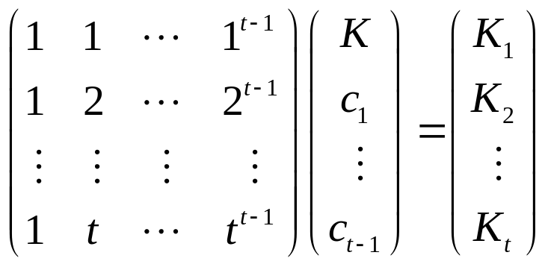
Shamir秘密共享
(t, n) 秘密共享
  1. 假定方程为
  F(x) = K + c₁x + c₂x² + … + c_{t-1}x^{t-1} mod p
  这些线性方程有t个未知数K 、a₁ 、a₂、 … a_{t-1} ,因此t个秘密共享可以构造t个具有相同未知数的方程来求解：
Notes:
F(x)=k1*(x2-x)(x3-x)..(xt-x)/(x2-x1)(x3-x1)…(xt-x1)+…..k2
K=f(0)
the coefficient matrix A is a so-called Vandermonde matrix

Slide 34
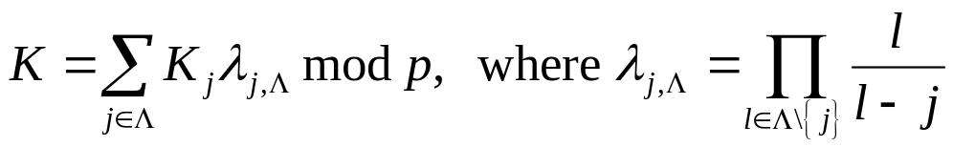
Shamir秘密共享
(t, n) 秘密共享
2. 任意t个参与者出示他们的子秘密，从而有t个点对(1, K1), (2, K2),…, (t, Kt), 用拉格朗日差值多项式方案恢复K。
Notes:
F(x)=k1*(x2-x)(x3-x)..(xt-x)/(x2-x1)(x3-x1)…(xt-x1)+…..k2
K=f(0)
the coefficient matrix A is a so-called Vandermonde matrix

Slide 35
Shamir秘密共享
例如：
  (3,5) 秘密共享
  K=11, p=17
  构造 2次随机多项式
    F(x) = K + a₁x + a₂x² mod p
  a₁=8, a₂=7
    F(x) = 11 + 8x + 7x² mod 17
  秘密分割
    K₁ = F(1) = 7×1² + 8 ×1 + 11 ≡ 9 mod 17
    K₂ = F(2) = 7×2² + 8 ×2 + 11 ≡ 4 mod 17
    K₃ = F(3) = 7×3² + 8 ×3 + 11 ≡ 13 mod 17
    K₄ = F(4) = 7×4² + 8 ×4 + 11 ≡ 2 mod 17
    K₅ = F(5) = 7×5² + 8 ×5 + 11 ≡ 5 mod 17
    （K₁, K₂, K₃, K₄, K₅ ）=(P₁,…,P₅)

Slide 36
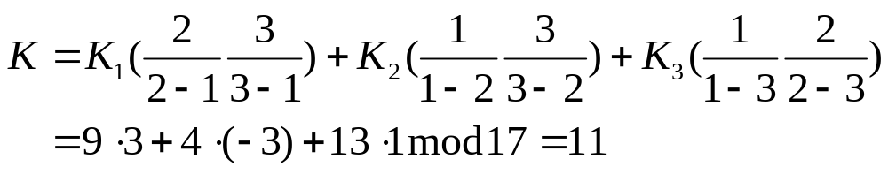
Shamir秘密共享
方法一：解方程恢复秘密：
  由 K₂, K₃, K₄, 我们可以得到 K = 11
  a ×2² + b ×2 + K ≡ 4 mod 17
  a ×3² + b ×3 + K ≡ 13 mod 17
  a ×4² + b ×4 + K ≡ 2 mod 17
  解 3个变量的多项式方程 获得 K.
  方法二：利用拉格朗日插值
For Λ=(K₁, K₂,K₃)

Slide 37
Shamir秘密共享
方法一：解方程恢复秘密：
  由 K₂, K₃, K₄, 我们可以得到 K = 11
  a ×2² + b ×2 + K ≡ 4 mod 17
  a ×3² + b ×3 + K ≡ 13 mod 17
  a ×4² + b ×4 + K ≡ 2 mod 17
  解 3个变量的多项式方程 获得 K.
  方法二：利用拉格朗日插值
For Λ=(K₁, K₂,K₃)

Slide 38
3.5 比特承诺
基本过程
  生成承诺: 承诺者Alice选择要承诺的消息，并使用特定的算法生成承诺值
  发送承诺：Alice将生成的承诺值发送给接收方Bob，但不公开原始消息内容。这样，发送方就承诺了消息，但仍保持了消息的保密性。
  揭示承诺: Alice向Bob证实她所承诺的消息，但此时Alice无法欺骗Bob。

Slide 39
3.5.1 使用对称密码算法的比特承诺
基本过程
  Bob产生一个随机比特串 R,并把它发送给 Alice。
  Alice生成一个由她想承诺的比特b组成的消息(b实际上可能是几个比特),以及Bob的随机串。她用某个随机密钥K对它加密,并将结果Ek(R,b)送回给 Bob。
  当Alice 揭示她的比特的时候,协议继续
  Alice发送密钥给 Bob。
  Bob解密消息以揭示比特。他检测他的随机串以证实比特的有效性。

Slide 40
3.5.2 使用单向函数的比特承诺
基本过程
  Alice产生两个随机比特串 R1和R2。
  Alice产生消息(R1,R2,b), 该消息由他的随机串和他希望承诺的比特组成。
  Alice计算单向函数值H(R1, R2, b), 将结果以及其中一个随机串R1发送给Bob
  当Alice 揭示她的比特的时候,协议继续
  Alice发送消息(R1,R2,b)给 Bob。
  Bob计算消息的单向值，并将该值以R1与第3步收到的值以及随机串比较。如果匹配，则比特有效。

Slide 41
3.6 公平的硬币抛掷
首先，Bob确定一个比特，将它写在纸上，并装入信封中。
Alice公布她选的比特。
Alice和Bob从信封中取出Bob的比特并计算随机比特。只要至少一方诚实地执行协议，这个比特的确是真正随机的。
应用：掷币协议能让Alice和Bob产生随机会话密钥，以便双方都不能独自影响密钥生成的结果。

Slide 42
3.6.1 单向函数的抛币协议
采用单向函数的抛币协议
  （1）Alice选择一个随机数x，她计算y=f（x），这里f（x）是单向函数；
  （2）Alice将y送给Bob；
  （3）Bob猜测x是偶数或奇数，并将猜测结果发给Alice；
  （4）如果Bob的猜测正确，抛币结果为正面;如果Bob的猜测错误，则抛币的结果为反面。Alice公布此次抛币的结果，并将x发送给Ｂob；
  （5）Bob确信y=f（x）。

Slide 43
3.6.2 公开密钥密码抛币协议
采用公开密钥密码的抛币协议 ，此时要求算法满足交换律，即
Ek1(Ek2(M))=Ek2(Ek1(M))
  Alice和Bob都产生一个公钥/私钥密钥对；
  Alice产生两个消息，一个指示正面,另一个指示反面。这些消息中包含某个唯一的随机串,以便以后能够验证其在协议中的真实性。Alice 用她的公开密钥将两个消息加密,并以随机的顺序把它们发给 Bob,即EA(M1)，EA(M2)
  Bob随机地选择一个,并用他的公开密钥加密并回送给Alice,即EB(EA(M))(M是M1或M2)

Slide 44
3.6.2 公开密钥密码抛币协议
  Alice用私钥解密并回送给 Bob,即
  DA(EB(EA(M)))=EB(M )
  Bob 用他的私钥解密消息，得到抛币结果。他将解密后的消息送给 Alice：
  DB(EB(M))=M1或DB(EB(M))=M2
  Alice 读抛币结果，并验证随机串的正确性。
  Alice 和 Bob出示他们的密钥对以便双方能验证对方没有欺诈.

Slide 45
第四章 认证与密钥建立协议

Slide 46
4.1 认证与密钥建立协议简介
两个用户想用密码技术建立一个新的密钥用于保护他们的通信，这个密钥称为会话密钥，这种密码协议称为密钥建立协议。
  已建立的密钥
  会话密钥的生成方法
  用户的数量

Slide 47
会话密钥的生成方法
在协议中，“用户”表示想用会话密钥进行通信的实体，“参与者”表示参与协议的实体。根据密钥生成方法对密钥建立协议可以分为：
  密钥传输协议：协议中一个参与者生成密钥，之后这个密钥被传输给所有的协议用户
  密钥协商协议：协议中会话密钥是由密钥生成函数生成的，该函数的输入是协议用户的密钥参数
  混合协议：每在协议中，会话密钥是一个以上的参与者输入参数的函数值，但并不是所有的用户。也即是对于部分用户是密钥协商，对于部分用户是密钥传输。

Slide 48
实例
使用在线服务器，有两个用户，三个参与者，使用混合密钥生成方法
1. A → B : A, N_{A}
2. B → S : {N_{B}, A, B} _{KBS}, N_{A}
3. S → A : {K_{AB}, A, B, N_{A}} _{KAS}, N_{s}
4. A → B : N_{s}, {A, B}_{KAB}
5. B → A : {B, A}_{KAB}
会话密钥是K_{AB} =F(N_{B}, N_{s})
Notes:
在4中变为： m,{Na,M,A,B} 这样 M,A,B变为密钥 B为攻击者(C假冒B)

Slide 49
4.1.3 新鲜性
一个有新鲜性的值是指这个值是刚刚产生的,而不是被重放的。常用的保证新鲜值的机制有3种: 时间戳、一次性随机数和计数器。
  时间戳: 消息发送者在消息中加人消息发送的当前时间。接收者根据时间戳的时间和本地时间的对比确定该消息的新鲜性。若时间戳的时间和当地时间的差别在一个可接受的窗口内,则认为该消息是新鲜的。使用时间戳的难度在于保证时钟的同步,并且维护时间戳同步也必须是安全的。
  一次性随机数: 消息的接收者 A先产生二个随机数 NA发送给消息的发送者 B, N随后和经某些加密函数或 Hash 函数f处理过的消息返回给 A

Slide 50
4.1.3 新鲜性
  计数器:发送者和接收者各自维护一个同步的计数器,计数器的值随消息的发送而增加。计数器的一个缺点是要维护每个潜在的通信伙伴的状态信息。当出现信道错误时,计数器管理也会出现问题。
  混合方法: 将计数器和时间戳结合使用。

Slide 51
4.2 使用共享密钥密码的协议
A, B 两个共享新的会话密钥的用户
S: 可信任服务器
{M}_{K} : 用密钥K加密消息M, 提供机密性和完整性
[[M]]_{K} : 用密钥K加密消息M, 提供机密性

Slide 52
4.2.1 实体认证协议
一次性传输单向认证协议：仅包含一条发起者A到验证者B的消息，他提供A到B的单向认证。B由时间戳TA推断A是否有效，包含身份标识B能保证A知道B是她的对等实体
A → B : {T_{A}, B}_{KAB}
Notes:
在4中变为： m,{Na,M,A,B} 这样 M,A,B变为密钥 B为攻击者(C假冒B)

Slide 53
两次传输认证协议
1. B → A : N_{B}
2. A → B : {N_{B}, B} _{KAB}
两次传输单向认证协议
1. A → B : {T_{A}, B}_{KAB}
2. B → A: {T_{B}, A}_{KAB}
两次传输双向认证协议
Notes:
在4中变为： m,{Na,M,A,B} 这样 M,A,B变为密钥 B为攻击者(C假冒B)

Slide 54
三次传输认证协议
1. B → A : N_{B}
2. A → B : {N_{A}, N_{B}, B} _{KAB}
3. B → A : {N_{B}, N_{A}} _{KAB}
三次传输双向认证协议
B → C(A) : N_{B}
1’. C(A) → B : N_{B}
2’. B → C(A): {N’_{B}, N_{B}} _{KAB}
2. C(A) → B: {N’_{B}, N_{B}} _{KAB}
3. B → C(A) : {N_{B}, N’_{B}} _{KAB}
三次传输双向认证协议的反射攻击
Notes:
在4中变为： m,{Na,M,A,B} 这样 M,A,B变为密钥 B为攻击者(C假冒B)

Slide 55
4.2.2 无服务器密钥建立
无服务器密钥建立协议是指两个用户不利用服务器而直接建立密钥。协议要求两个用户已经共享了一个长期秘密密钥。
协议需要用到密钥生成函数F, 他从两个或者更多的输入生成新的会话密钥
1. A → B : {T_{A}} _{KAB} K’_{AB} = F(T_{A,} K_{AB} )
1. A → B : {K’_{AB}} _{KAB}
1. A → B : {T_{A}, B, K’_{AB}} _{KAB}
Notes:
在4中变为： m,{Na,M,A,B} 这样 M,A,B变为密钥 B为攻击者(C假冒B)

Slide 56
4.2.2 无服务器密钥建立
1. B → A : N_{B}
2. A → B : {N_{B}, B, K’_{AB}} _{KAB}
随机数代替时间戳
A → B : {T_{A}, B, F_{AB}} _{KAB}
B→ A : {T_{B}, A, F_{BA}} _{KAB} K’_{AB} = F(F_{AB,} F_{BA} )
B → A : N_{B}
A → B : {N_{A}, N_{B}, B, F_{AB}} _{KAB} K’_{AB} = F(F_{AB,} F_{BA} )
B→ A : {N_{B}, N_{A}, F_{AB}} _{KAB}
Notes:
在4中变为： m,{Na,M,A,B} 这样 M,A,B变为密钥 B为攻击者(C假冒B)

Slide 57
4.2.3 基于服务器密钥建立
基于服务器的密钥传输协议的一个重要因素是谁生成会话密钥
1. A → S : A, B , N_{A}
2. S → A : {N_{A}, B, K_{AB}, {K_{AB}, A} _{KBS}} _{KAS}
3. A→ B : {K_{AB}, A} _{KBS}
4. B → A : {N_{B}}_{KAB}
5. A → B : {N_{B} -1}_{KAB}
Needham-Schroeder共享密钥协议
Notes:
在4中变为： m,{Na,M,A,B} 这样 M,A,B变为密钥 B为攻击者(C假冒B)

Slide 58
4.3 使用公钥密码的认证和密钥传输
使用公钥密码技术的好处：
  公钥密码系统可以直接定义数字签名，提供非否认服务
  简化了密钥管理，不需要在线的第三方
使用公钥密码技术的劣势：
  公钥密码体制计算代价较高
  仍需对公钥进行管理

Slide 59
4.4 密钥协商协议
密钥协商协议是一个密钥建立技术，它把一个共享的秘密分给两个和更多的成员，任何单个成员都不能预测此共享秘密。
  Diffie-Hellman 密钥协商
  有基本消息格式的基于DH交换的协议
  增强消息格式的DH交换协议

Slide 60
4.4.1 Diffie-Hellman密钥协商
密钥协商协议是一个密钥建立技术，它把一个共享的秘密分给两个和更多的成员，任何单个成员都不能预测此共享秘密。
A B
r_{A} r_{B}
t_{A} =g^{rA} → t_{B} =g^{rB}
Z_{AB} = t_{B} ^{rA} Z_{AB} = t_{A} ^{rB}
Diffie-Hellman密钥协商

Slide 61
4.4.1 Diffie-Hellman密钥协商
A C B
r_{A}
t_{A} =g^{rA} r_{c}
t_{c} =g^{rc}
Z_{AC} = t_{A} ^{rc} r_{B}
Z_{AB} = t_{C} ^{rA} Z_{CB} = t_{B} ^{rc} t_{B} =g^{rB}
Z_{AB} = t_{c} ^{rB}
对Diffie-Hellman协议的攻击
  短暂DH密钥： g^{rArB}
  静态DH密钥： S_{AB} =g^{xAxB}

Slide 62
ElGamal加密和一轮密钥建立
使用静态DH密钥S_{AB}和一方的随机数k_{A}生成共享密钥Z_{AB}
共享信息: 静态DH密钥 S_{AB}
A B
r_{A}
s_{A}=k_{A} y_{B} ^{rA} , t_{A} =g^{rA}
k_{A} = s_{A}/ t_{A} ^{xB}
Z_{AC} = S_{AB} ^{kA} Z_{AC} = S_{AB} ^{kA}
AMV协议

Slide 63
第5章 零知识证明

Slide 64
5.1 零知识证明的概念
零知识证明是一种协议,这种协议的一方称为证明者,它试图使被称为“验证者”的另一方相信某个论断是正确的,却不向验证者提供任何有用的信息。
设P表示掌握某些信息,并希望证实这一事实的实体,设V是证明这一事实的实体。
  某个协议向V证明P的确掌握某些信息，但V无法推断出这些信息是什么，我们称P实现了最小泄露证明。
  如果V除了知道P能够证明某一事实外，不能够得到其他任何知识，我们称P实现了零知识证明，相应的协议称作零知识协议。

Slide 65
零知识证明的概念
在最小泄露协议中满足下述两个性质：
  (1) P无法欺骗V。换言之，若P不知道一个定理的证明方法，则P使V相信他会证明定理的概率很低。（正确性）
  (2) V无法欺骗P。换言之，若P知道一个定理的证明方法，则P使V以绝对优势的概率相信他能证明。（完备性）
在零知识协议中，除满足上述两个条件以外，还满足下述性质：
  (3) V无法获取任何额外的知识。（零知识性）

Slide 66
5.1.2 交互式零知识证明
输入
P
证明者
V
验证者
输入
承诺
挑战
响应
证明者和验证者共享输入 (函数或者是值)
如果验证者检查，对于每一个挑战的响应都是正确的，这个协议才输出Accept，否则，输出 Reject
Notes:
执行协议的两方进行有连接的通信，一方p执行完一步协议之后，对方产生应答，p在相应的做出反应，以交互式应答的方式执行完整的协议。

Slide 67
5.1.3 非交互式零知识证明
在一个非交互证明系统中也有两方, 分别称为证明者P和验证者V。P知道某一定理的证明,他希望向验证者证明他的确能证明这一定理。对一个语言L的非交互证明系统由两个阶段构成。
  预处理阶段: 主要建立证明者和验证者拥有的某些共同信息以及他们各自拥有的某些秘密信息，这个预处理阶段独立于定理证明阶段而且允许证明者和验证者之间进行交互。
  定理证明阶段: 证明者选择并向验证者证明定理, 这个定理证明阶段是非交互的。

Slide 68
5.2.1 平方根问题的零知识
令N = PQ，P、Q为两个大素数，Y是mod N的一个平方，且gcd(Y, N) = 1。
P声称他知道Y的一个平方根S，但他不愿意泄露S，V想证明P是否真的知道。下面给出一个解决方案。
  P选择两个随机数R₁和R₂，满足gcd(R₁, N ) = 1，R₂ = SR₁^{–1}，R₁ R₂ = S (mod N )。P计算X₁ = R₁² (mod N)，X₂ = R₂² (mod N)，并将X₁、X₂发送给V。
  V检验X₁X₂ = Y (mod N)，然后V随机选择X₁（或X₂）让P提供它的一个平方根，并检验P是否提供的是真的平方根。
  重复上面的过程直至V相信。
这里，V不知道Y的平方根，虽然他可能知道X₁、X₂的一个平方根，但不是全部。

Slide 69
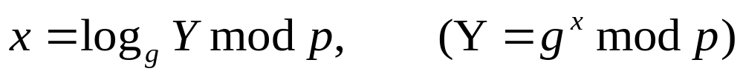
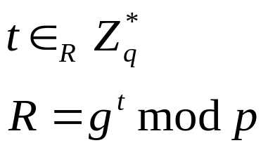

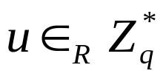



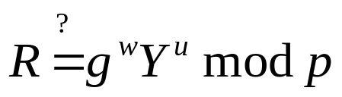
5.2.2 离散对数问题的零知识证明
Peggy试图向Vector证明他知道离散对数x，x = log_{g}Y mod p，Y = g^{x} mod p
Prover
Verifier
Commitment
Challenge
Response

Slide 70
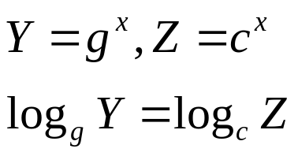
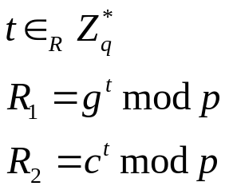

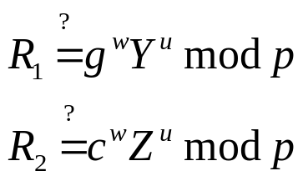
离散对数相等问题的零知识证明
Peggy试图向Vector证明两个离散对数相等而不泄露x，
Y = g^{x}，Z = c^{x}，log_{g}Y = log_{c} Z
Prover
Verifier
Commitment
Challenge
Response

Slide 71
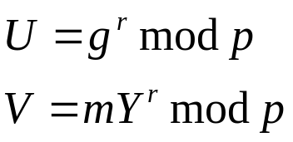
证明ElGamal解密的正确性
比如，Peggy试图证明他的ElGamal解密是正确的。
明文是m而不泄露他的私钥x。
Peggy的私钥为Y = g^{x} mod p；
ElGamal用公钥加密为m → (U, V)，
ElGamal用私钥解密为V / U^{x} → m
Peggy只需证明下面的两个离散对数相等即可：Y = g^{x}，V / m = U^{x}，log_{g} Y = log_{U} (V / m)。

Slide 72
5.3 知识签名
知识签名实际上是一种数学构造,签名者通过这种数学方法,可以在不泄露秘密的情况向其他人证明他知道这个秘密。知识签名从本质上来看是一种非交互式的零知识证明或最小泄露证明。
令符号||表示二进制串连接符，’ ’表示空字符, c[i]表示参数 c 中第i个比特, Hash函数H: {0,1}*→{0,1}^{k} 。
定义1：满足等式c=H(m||y||g|| g^{s}y^{c} )的数组(c, s), 即为关于消息m的y以g为底离散对数的知识签名，表示
SPK{a : y= gª }(m)
其中，希腊字母a表示签名持有的秘密。
签名(c,s)只有在知道秘密x=log_{g}y 的情况下才能生成。签名者随机选择r, 计算c=H(m||y||g|| g^{r}), s=r-cx mod n得到(c,s)。

Slide 73
5.3 知识签名
定义2：满足等式c=H(m||y||g||h|| g^{s1}h^{s2}y^{c} )的数组(c, s1, s2), 即为关于消息m的y以g,h为底的离散对数的知识签名，表示
SPK{(x1, x2): y= g^{x1} h^{x2}}(m)
签名(c, s1, s2)只有知道满足等式y= g^{s1}h^{s2} 的秘密(x1, x2)才能生成。签名者随机选择r1, r2, 计算
c=H(m||y||g||h|| g^{r1}h^{r2} ),
s1=r1-cx1 mod n,
s2=r2-cx2 mod n。

Slide 74

5.3 知识签名
定义3：满足等式c=H(m||y||g||h||h^{s}z^{c}||g^{s}y^{c} )的数组(c, s), 即为关于消息m的y以g为低和z以h为底的离散对数的知识签名，表示
SKPEP{x: y= g^{x} z= h^{x}}(m)
签名者在知道密钥x=log_{g}y =log_{h}z 的情况下生成签名(c,s), 选取随机数r, 计算
c=H(m||z||y||h||h^{r}||g^{r} ), s=r-cx mod n

Slide 75


5.4 身份鉴别方案
在一个安全的身份认证协议中，我们希望被认证者P能向验证者V证明他的身份，而又不向P泄露他的认证信息。
交互式零知识协议:
  P向V传送满足一定条件的承诺随机数;
  V向P传送满足一定条件的询问随机数;
  P按一定的算法计算后, 将相关信息传送给 V, V得不到任何P的身份的信息;
  V接收到P的信息后按一定的算法验证P的身份;
  P欺骗V的概率为 ;
  协议可重复执行t次, P欺骗V的概率为 。

Slide 76
5.4.1 身份的零知识证明
假设 P为被认证方, V为认证方, 把合法用户的个人信息看作是P的秘密,P通过零知识证明向V证实自己的身份就是零知识身份证明。
下面我们举一个零知识证明的例子。选定一个数n,作为一个中心系统的公钥,其中n=p*q，p、q是两个大素数, 并且只有中心系统知道它们的信息。对于每一个申请该项服务的用户,系统产生一个j, 再加上用户的身份信息I(包括姓名、住址、最喜欢的电视节目等), 经过一个单向函数f, 使Y=f(I,j)为 mod n的二次剩余。系统计算出Y最小的平方根S,并把它发送给用户。以后我们将把 S作为用户的身份证明。

Slide 77
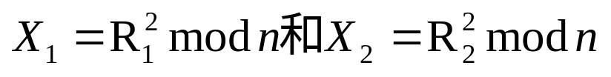
5.4.1 身份的零知识证明
如果 Alice想要向 Bob证明她的身份, 她可以履行如下协议。首先,她告诉 Bob她的身份信息I和j, Bob计算出与I和相对应的Y值。然后,按如下步骤执行:
  Alice选取两个随机数R1和R2, R1*R2=S(mod n), Alice计算 ，并将X1和X2发给 Bob；
  Bob检查X1X2=Y(modn)，Bob随机选择X1或X2发给Alice， 并要求提供平方根；
  Alice发送平方根给 Bob, Bob验证该平方根的正确性。
  为了减少Alice欺骗的可能性,我们可以将该过程重复多次以确保其安全性。

Slide 78
5.4.2 简化的Feige-Fiat-Shamir身份鉴别方案
可信赖仲裁方选定一个随机模数n = p₁ × p₂，p₁、p₂为两个大素数。实际中n至少为512比特，尽量长达1024比特。仲裁方可实施公钥和私钥的分配。他产生随机数v（v为对模n的二次剩余），使得x² = v mod n有一个解并且v^{–1} mod n 存在。以v作为被验证方的公钥，而后计算最小的整数s：s ≡ sqrt (v ^{–1}) mod n，将它作为被验方P的私人密钥而分发给他。

Slide 79
简化的Feige-Fiat-Shamir身份鉴别方案
实施身份证明的协议如下：
(1) 用户P取随机数r（r < m），计算x = r ² mod n，送给验证方V：
(2) V将随机比特b送给P；
(3) 若b = 0，则P将r送给V；若b = 1，则将y = rs mod n送给V；
(4) 若b = 0，则V验证x = r² mod n，从而证明P知道sqrt(x)； 若b = 1，则V验证x = y² v mod n，从而证明P知道s。
这是一轮认证，P和V可将此协议重复t次，直到V确信P知道s为止。

Slide 80
简化的Feige-Fiat-Shamir身份鉴别方案
安全性讨论如下：
  P欺骗V的可能性。P不知道s，他也可选取随机数r，将x = r ² mod n发给V，V发送随机比特b给P，P可将r送出。当b = 0时，则V让P通过检验而受骗；当b = 1时，则V可发现P不知道s。V受骗的概率为1/2，但连续t次受骗的概率将仅为2^{–t}。
  V伪装P的可能性。V和其他验证者W开始一个协议。第一步他可用P用过的随机数r，若W所选的b值恰与以前发给P的一样，则V可将在第(3)步所发的r或y重发给W，从而可成功的伪装P。但W可能随机地选b为0或1，故这种工具成功的概率为1/2，执行t次，则可使其将为2^{–t}。

Slide 81
第6章 选择性泄露

Slide 82
选择性泄漏的概念
选择性泄漏就是在不影响通讯双方会话的前提下，让证书持有者可以有选择的泄漏证书和当前会话的有关信息，而隐藏无关信息，来保护双方的隐私
需求
  机密性
  完整性
  访问控制
  性能
  实用性

Slide 83
6.2 使用Hash函数的选择性泄漏协议
原始值( ov )
随机值( rv )
姓名：Alice
Email：Alice@163.com
性别：女
生日：1980-8-8
.....
姓名：rv1
Email：rv2
性别：rv3
生日：rv4
.....
连接并添加特殊符号
最终值( fv )
临时值( tv )
姓名：fv1
Email：fv2
性别：fv3
生日：fv4
.....
姓名：Alice * rv1
Email： Alice@163.com * rv2
性别：女 * rv3
生日：1980-8-8 * rv4
.....
Hash( tv )
证书内容
Notes:
Alice产生随机值rv。
Alice把原始值ov 和随机值 rv 做连接，产生临时值tv ( tv又称为pre-image )， 即tv = ov || rv，符号“||”表示连接。
Alice调用单向Hash函数产生最终值fv，即fv = Hash (tv)

Slide 84
证书内容的选择性泄露
Bob需要Alice展示姓名和E-Mail
最终值( fv )
发送给Bob的数据
姓名：fv1
Email：fv2
性别：fv3
生日：fv4
.....
姓名：Alice * rv1
Email：Alice@163.com * rv2
性别：fv3
生日：fv4
.....
Hash
比较
Notes:
Alice把含有敏感信息的证书发送给Bob，Bob验证证书。
当Alice认为Bob可以访问相关信息的时候就把包含有敏感信息和相关随机数发送给Bob。
Bob调用Hash函数。
Bob把Hash后的值与证书上的信息相比较

Slide 85
证书内容的选择性泄露
保密性：Hash函数的强度和Pre-image来保证。
完整性：Hash函数的强度来保证。
访问控制: 证书持有人可以通过授权的方式来选择性地泄露相关信息。但无法防止授权实体伪造证书泄露信息。
计算性能：单向 Hash函数与公钥算法签名证书所需要大量的操作相比较,它产生的计算量是比较小的。
存储空间性能：当使用SHA-1时，只需要存储20个字节大小。

Slide 86
6.3 改进的选择性泄露函数
解决证书中数据存储量大问题
Merkle树方案
root = hash ( Node1 || Node2 )
Node1 = hash ( leaf1 || leaf2 )
Node2 = hash ( leaf3 || leaf4 )
left1
left2
left3
left4

Slide 87
6.3 改进的选择性泄露函数
属性: 姓名(Alice)、E-mail(Alice@163.com)、性别(女)、生日(1980-8-8)
Bob需要Alice出示姓名和E-mail
root = hash ( Node1 || Node2 )
Node1 = hash ( leaf1 || leaf2 )
Node2 = hash ( leaf3 || leaf4 )
Left1=H(Alice*rv1)
Left2=H(Alice@163.com*rv2)
left3=H(女*rv3)
Left4=H(1980-8-8*rv4)
Notes:
(1) 首先生成4个随机数rv1、rv2、rv3、rv4,然后和每一个属性字段作连接并添加特殊标志符号“*”，这就生成4个临时值tv1 = Alice * rv1；tv2 = Alice@163.com * rv2；tv3 = 女 * rv3；tv4 = 1980-7-4 * rv4，对这4个值Hash，生成4个叶子结点：leaf1 = Hash ( tv1 )；leaf2 = Hash ( tv2 )；leaf3 = Hash ( tv3 )；leaf4＝Hash ( tv4 )。
(2) 每两个叶子节点相连接,再Hash,生成中间节点node1、node2。 node1 = Hash ( leaf1 || leaf2 )；node2 = Hash ( leaf3 || leaf4 )，符号“||”表示前后两个值作连接，这里不需要添加特殊符号“*”。
3.最后node1、node2相连接，再Hash生成root。root = Hash ( node1 || node2 )。

Slide 88
6.3.2 Huffman树方案
在实际的应用中证书上每一个属性字段被出示的概率是不一样的。根据调查，不同字段出示的概率是不一样的。一般来说Email、信用卡号、身份证号等被展示次数是比较多的，而体重、性别、住址等等被展示次数相对来说比较少。

Slide 89
Huffman树的构造
姓名、E-mail、性别、生日相应的权值是{20,12,5,1}
38
root
node1
18
20
hash ( tv1 )
node2
6
12
hash ( tv2 )
hash ( tv4 )
1
5
hash ( tv3 )

Slide 90
三种方案的比较
解决方案 | 优 点 | 缺点
Hash函数 | 算法简单, 容易实现 | 需要比较大的存储空间
Merkle树 | 需要很少的存储空间 | 效率随着字段的增加而下降
Huffman树 | 需要很少的存储空间，效率较高 | 统计和实际并不是很符合的情况下效率可能下降

Slide 91
第7章 数字签名变种

Slide 92
7.1 不可否认签名
任何人都可以验证普通签名。适用于公开声明、宣传广告。有时候需要在签名者参加的情况下才能进行签名验证。满足这个要求的签名叫“不可否认签名”(Undeniable Signature)。
例：
对于需要保护知识产权的软件来说，却不希望容易地进行复制，否则其知识产权和经济利益将受到危害。例如，软件开发者可以利用不可否认签名对他们的软件进行保护，使得只有授权用户才能验证签名并得到软件开发者的售后服务，而非法复制者不能验证签名，从而不能得到软件的售后服务。

Slide 93
7.2 盲签名
所谓盲签名是指签名人只是完成对文件的签名工作，并不了解所签文件的内容。
盲签名在数字现金，电子投票等领域都有较大的应用价值。
盲签名和普通签名相比存在的特点：
  签名者不知道所签署的数据内容；
  在签名被签名申请者泄露后，签名者不能追踪签名。
盲签名的签名原理图如下图所示：
数据
盲变换
签名
去盲变换
盲签名

Slide 94
RSA盲签名
申请者
希望得到消息m的签名
签名者
(1) 盲化
r ∈ Z_{N}*
m’ = m r^{e} mod N
m’
(2) 签名
σ’
σ’ = m’^{d} mod N
(3) 解盲
σ = σ’ r⁻¹ mod N
σ = σ’ r⁻¹ mod N = (m r^{e})^{d} r⁻¹ mod N = m^{d} mod N
σ 是签名者的有效签名，签名者不知道 m 和 σ.

Slide 95
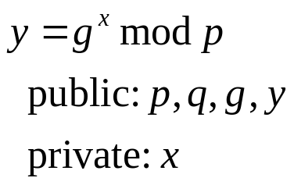
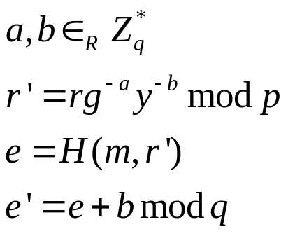
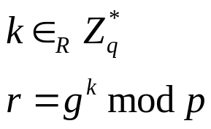

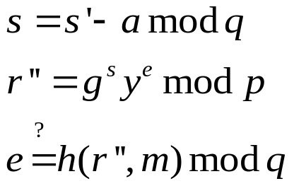
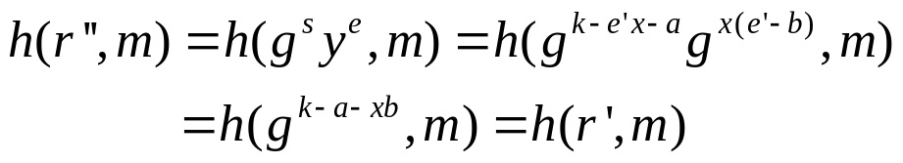
Schnorr盲签名
申请者
签名者
r
(1) 挑战
(2) 盲化
e‘
(3) 签名
(4) 解盲
s'
(e,s) is an unknown signature
for the message m

Slide 96

7.3 部分盲签名
所谓部分盲签名是指带签名的消息是由签名申请方和签名方共同生成的，即待签名的消息包括签名申请者提交的待签消息和签名者提供的“身份信息”。
❶
Message = (
m
# c)
申请者
签名者
❷ Signature on (
m
# c)
❸ The signer’s signature on (m # c)
★
对签名者来说，对所有具有相同C的签名是无法区分的。

Slide 97
7.4 公平盲签名
公平盲签名比盲签名增加了一个特性，即建立一个可信中心，通过可信中心的授权，签名者可追踪签名。它可以在需要的时候让一个可信任第三方发布信息，允许签名人把消息-签名对和他签名时的具体内容联系起来，揭开签名，实现对签名申请者的追踪。
签名协议
申请者
签名者
不可关联
消息签名对
签署记录
属主追踪
现金追踪
仲裁者

Slide 98
7.6 群签名
在群签名方案中，群的成员可以代表群进行签名，签名可用单一的群公开密钥验证。一旦消息被签名，除了指定的群管理者，没有人能够确定该签名是哪个特定的群成员签署的。群签名应该保证没有其他成员能够对于给定的消息伪造另一个成员的签名。

Slide 99
群签名的安全需求
正确性。合法成员发出的签名，能通过验证。
匿名性。给定一个群签名后，除了群管理员之外，确定签名人的身份在计算上是不可行的。
不可伪造性。只有获得群成员证书和签名密钥的群成员才能够生成合法的群签名。
不可关联性: 在不打开群签名的情况下,确定两个不同的签名是否为同一个成员签署在计算上是不可行的。
可跟踪性: 群管理员在必要的时候可以打开一个签名, 确认签名者的身份。
抗合谋攻击性: 即使一些群成员串通在一起也不能产生其他人的合法签名或者是一个不可跟踪的合法签名。
防陷害攻击: 包括群管理员在内的任何人都无法以其他成员身份产生合法的群签名

Slide 100
7.7 环签名
动机：
  假设Bob是位国会议员，并想向记者泄露总统的一些消息。
  Bob希望保持匿名，但又要记者相信消息确实是来自一个国会议员 。如果Bob发送匿名邮件，他的身份将被掩盖，但是记者没有理由相信该邮件是真实的。
  很明显，信息必须签名，以证明其真实性，但Bob不能签署消息，因为它将直接表露身份。
  此外，Bob也不能使用群签名，因为它要求该小组成员的合作才能签署。

Slide 101
环签名
其目标是创建一个系统，环中任何一个成员都可以代表整个环进行签名，而验证者只知道签名来自这个环，但不知道谁才是真正的签名者，并具有以下属性：
无需设置: 签名者不需要其他用户的配合就能独自完成签名。
签名者的完美匿名性: 对特定的环签名,环中成员都有能力生成该签名,因此签名者具有完美的匿名性。

Slide 102
环签名的优势
环签名中没有主管,不需要预先建立群组以及撤销环成员等阶段。
在环签名中,签名人只要知道某个用户的公钥,不需要其同意或者合作就可以将其加入环中对消息进行签名。
在环签名中,任何人都不能揭示签名用户的身份，即能保证用户的无条件匿名性。

Slide 103
代理签名
代理签名概述
  原始签名者将签名权委派给代理签名者，替自己行使签名权(发布代理密钥对)
  代理签名者代表原始签名者签名，使用代理密钥对签署消息
  接受者验证签名和原始签名者的授权
Delegation of
signing capability
Sign a message
using proxy key
Original
signer
Proxy
signer
Verifier
Signature on
delegation
information
Verify signature and
delegation information
Generate
proxy key pair

Slide 104
代理签名的安全需求
不可伪造性(Unforgeability):只有代理人可以产生代表授权人的合法代理签名，而授权人和其他人都不能产生一个合法的代理签名。
可验证性(Verifiability):验证者可以验证代理签名,一旦验证通过,则相信此签名确实是经过授权的合法代理签名。
可鉴别性(Identifiability):任何人可以由一个代理签名鉴别出代理人。
不可否认性(Undeniability):一旦代理人代表授权人产生了一个合法的代理签名，他不能否认该签名。
可区别性(Distinguishability):任何人都可区别代理人产生的代理签名和正常签名。

Slide 105
批签名概念
7.9 批验证与批签名
批签名是指能够用一次签名动作，完成对若干个不同的消息的签名。并且以后可以对每一条消息独立的进行认证。这类签名算法提高了对批量文件签名的效率

Slide 106
RSA批签名
在该方案中，签名者拥有若干个私钥指数，并且这些指数之间两两互素。
假设消息为M1 和M2 ，相应的私钥指数为e1 和e2。RSA批签名的过程如下：
  计算私钥E= e1*e2 ，然后合并消息M = M1^{E/e1} M2^{E/e2} mod n
  对消息M进行签名，S= M^{1/E} mod n；
  划分出每一条消息的签名：先求出X，满足
  X= 0 mod e1
  X= 1 mod e2
  M2的签名为M2^{E/e2} mod n= S^{X} /(M1^{X/e1} M2^{(X-1)/e2} ) mod n；
  M1的签名为M1^{E/e1} mod n= S^{X} / M2^{1/e2} mod n。

Slide 107
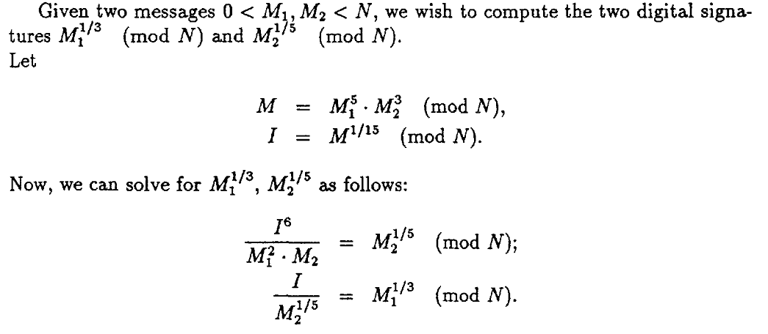
RSA批签名

Slide 108
批验证
批验证签名协议基本思想是将多个签名由同一个签名者签发的放在一起，形成一个“批”，对该批进行验证，如果该批通过验证，则接受该批中的所有签名，否则，拒绝批中所有签名。
  正确性:全部是合法签名,则通过批验证；
  不可伪造性:只要一个是非法签名,则不能通过批验证

Slide 109
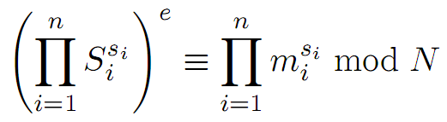
RSA批验证
N=pq, p,q为大素数。选e并计算出d, 使得ed=1 mod N。N, e为公钥，p, q, d为私钥，H为公开的Hash函数。
签名过程：x=H(M)^{d} mod N；
验证过程: x^{e} =H(M) mod N。
给定N=pq, (x1，m1), (x2， m2), …, (xt， mt), 且满足xi^{e} = mi mod N. 批验证过程如下：
  随机选择s1, …, sn，
  计算

